Slide 1
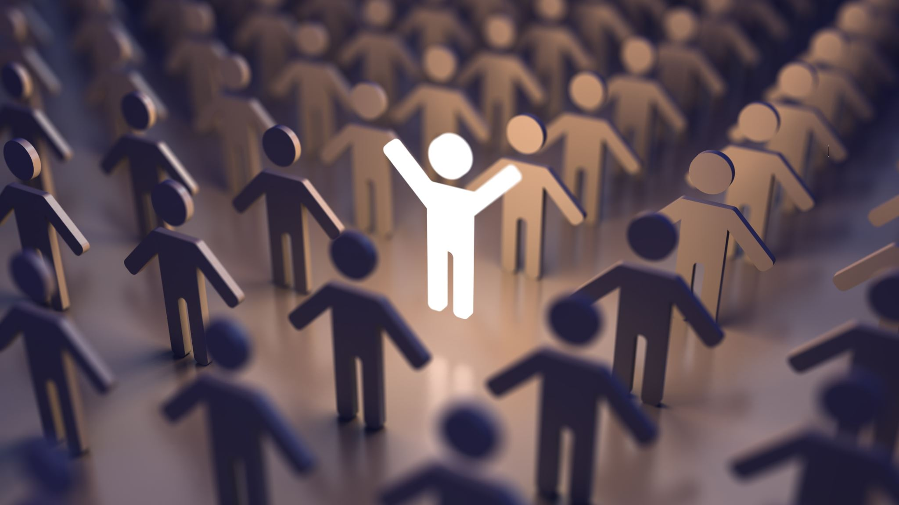

Verificación mediante biometría de la voz
Víctor Beltrán Jiménez

Slide 2
Limitaciones
Intro. Story Los actuales métodos de verificación o autenticación limitan en gran medida a ciertos colectivos y no siempre pueden emplearse en los escenarios para los que están planteados.
3º¿Y si pudiéramos mejorar un sistema de verificación, añadiéndole usabilidad e incrementando la seguridad?
1ºSistemas actuales (SMS, contraseñas dinámicas…)
-tiempos en los procesos
-complejos
-no estandarizados
PENDIENTE MAQUETACIÓN

Slide 3
*Sistemas actuales de reconocimiento del hablante
Verificación
Independiente de la muestra
Identificación
Dependiente de la muestra
Muestra
Es Félix
Es Araceli
Es Eric
Es Sara
Independiente de la muestra
Es Adrián
No es Adrián
Es Eric
Es Sara
Es Albert
Es Jorge
Es Adrián
No es Adrián
Dependiente de la muestra

Slide 4
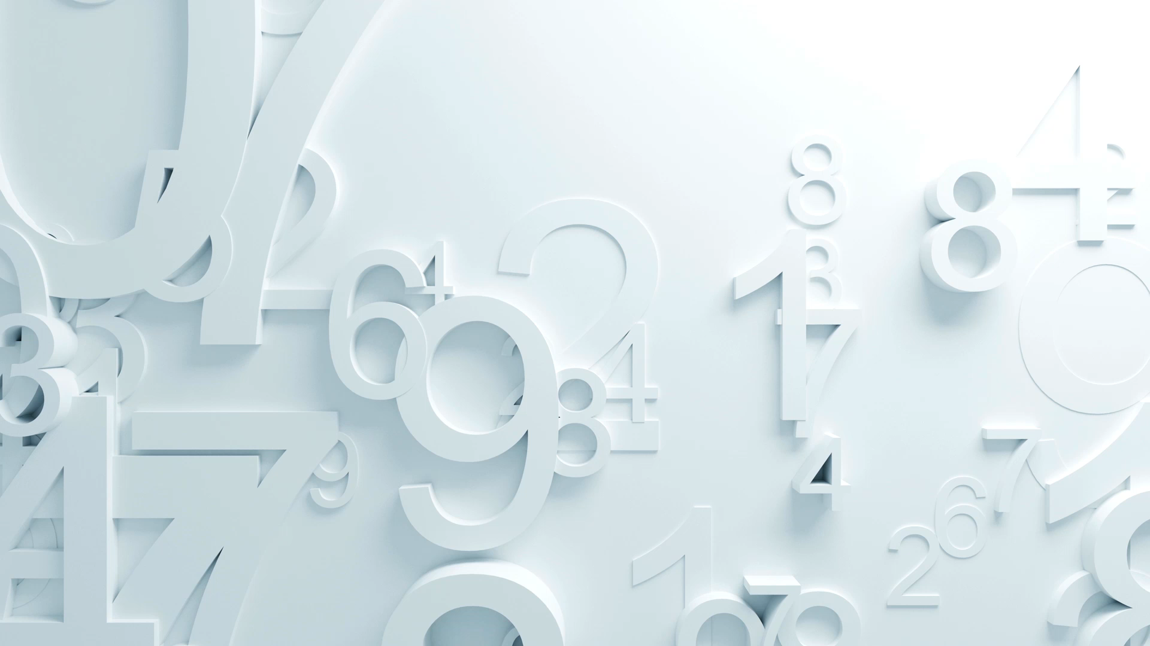
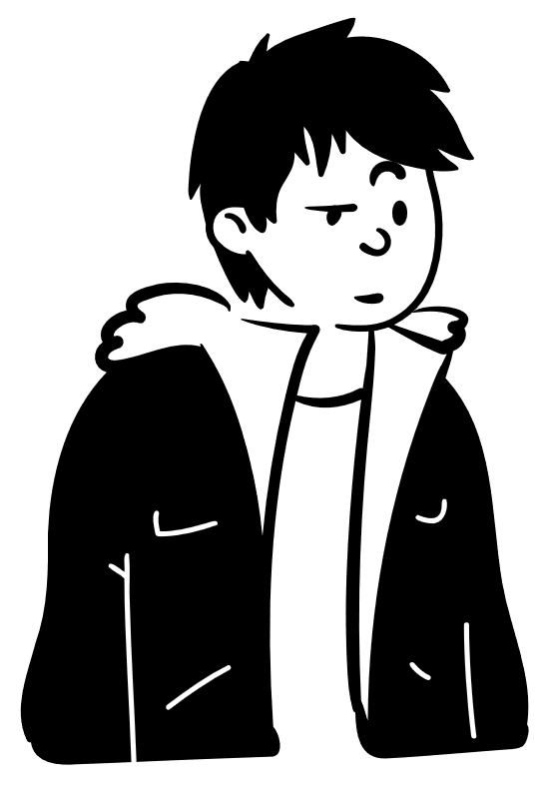
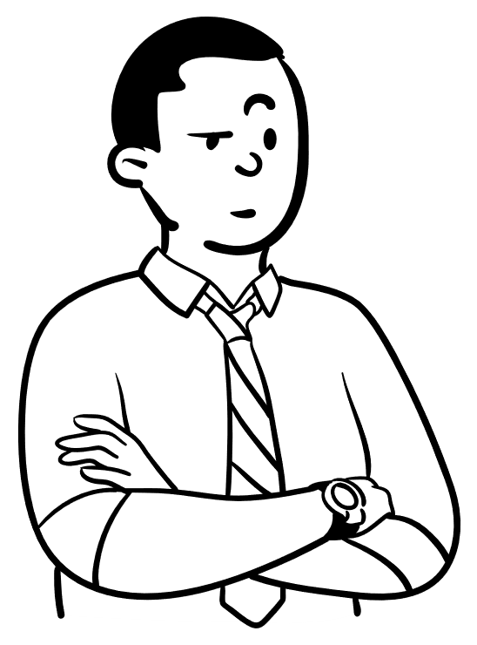
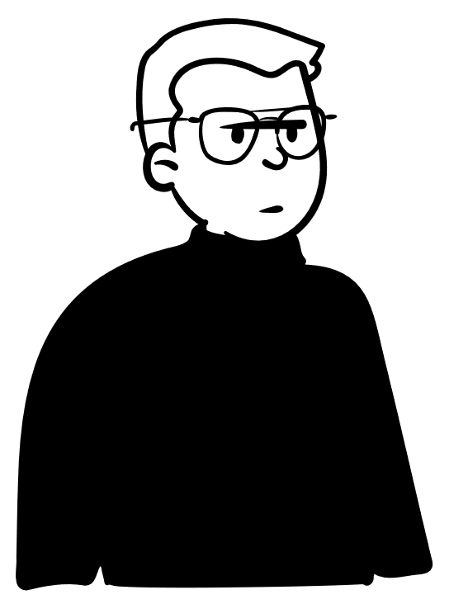
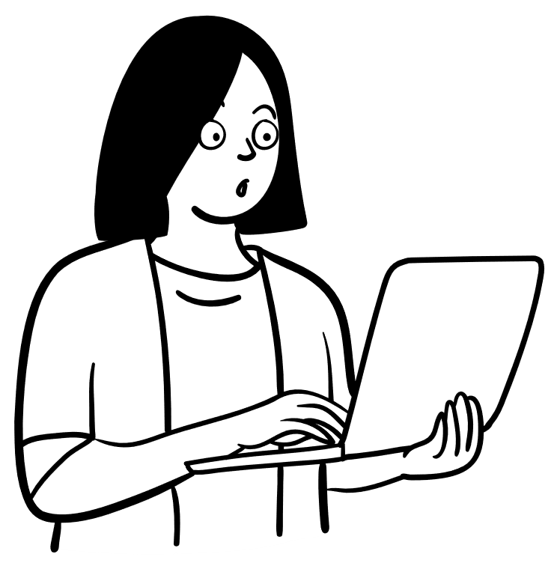
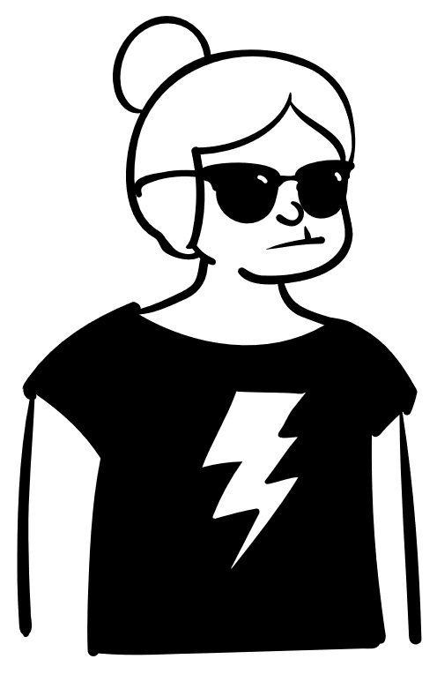
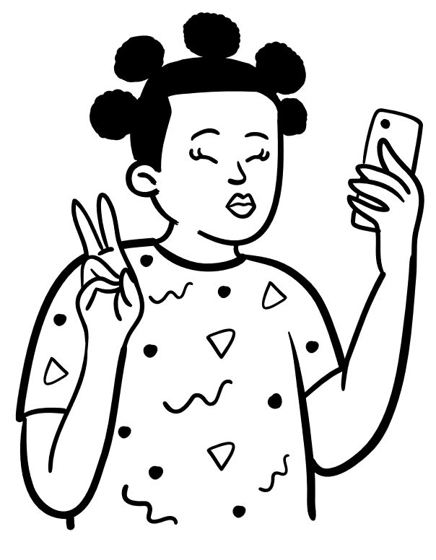

Dataset
6 personas
10 números (0-9)
50 repeticiones cada número
Muestra de 3000 audios
/Jakobovski/free-spoken-digit-dataset

Slide 5
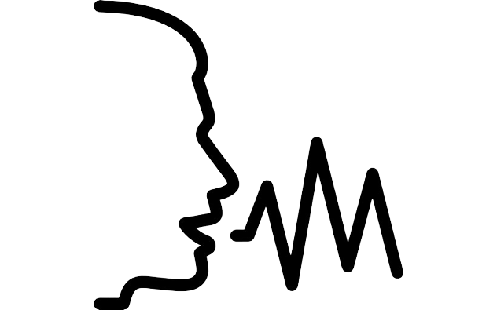
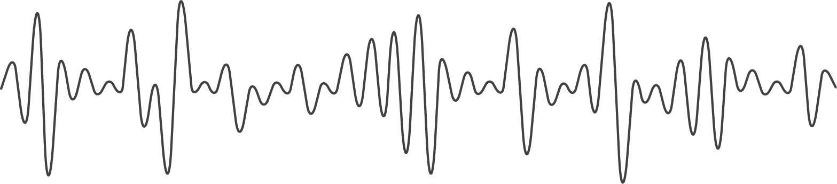

Extracción características del sonido
mfcc
mfcc
mfcc
mfcc
mfcc
mfcc
mfcc
mfcc
mfcc
mfcc
mfcc
mfcc

Slide 6
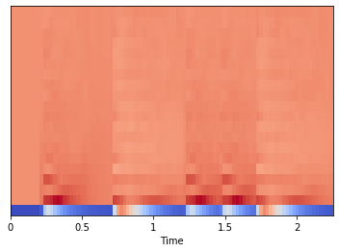
MFCC
Mel Frequency Cepstral Coefficients
Característica de una señal de audio.
Son coeficientes para la representación del habla basados en la percepción auditiva humana.
No tiene en cuenta la fuente.
Librosa, entre otras librerías, permite la extracción de esta característica.
MFCC - Wikipedia
Librosa
DIY

Slide 7
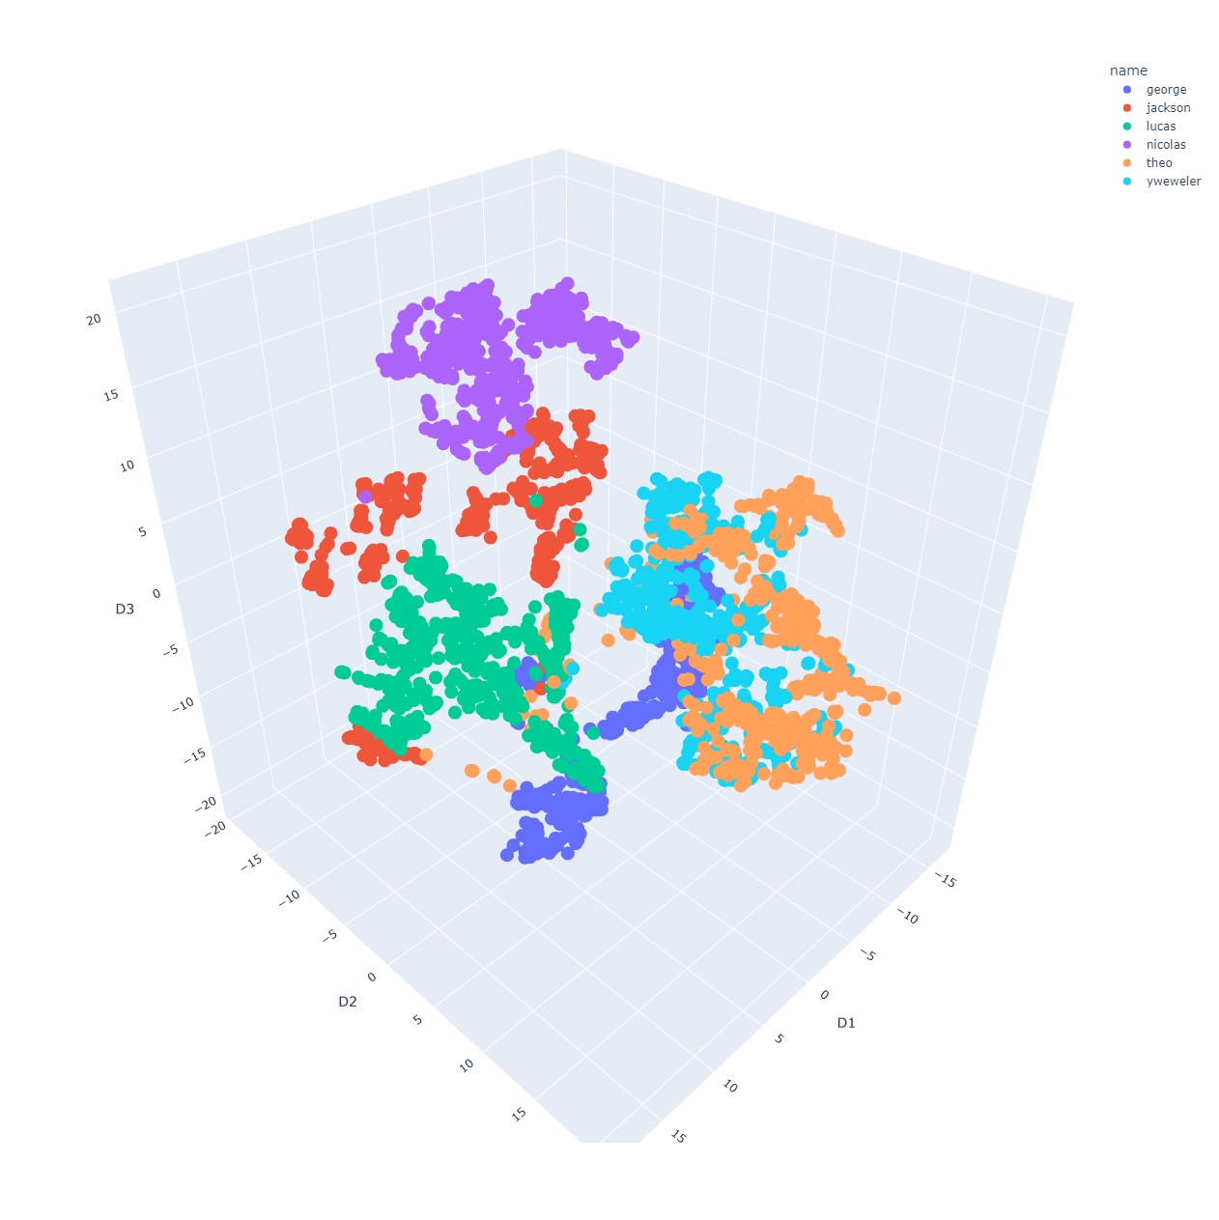
Objeto 3D
Logistic Regression Scikit
Incluir pruebas y resultados
Escogemos 6 hablantes, 5 números, 1 repetición
Reducción T-sne
PENDIENTE MAQUETACIÓN

Slide 8
aplicaciones
IoT
Puestos de trabajo
Apps
Call centers
PENDIENTE MAQUETACIÓN

Slide 9
Víctor Beltrán Jiménez
Ironhack

